Slide 1
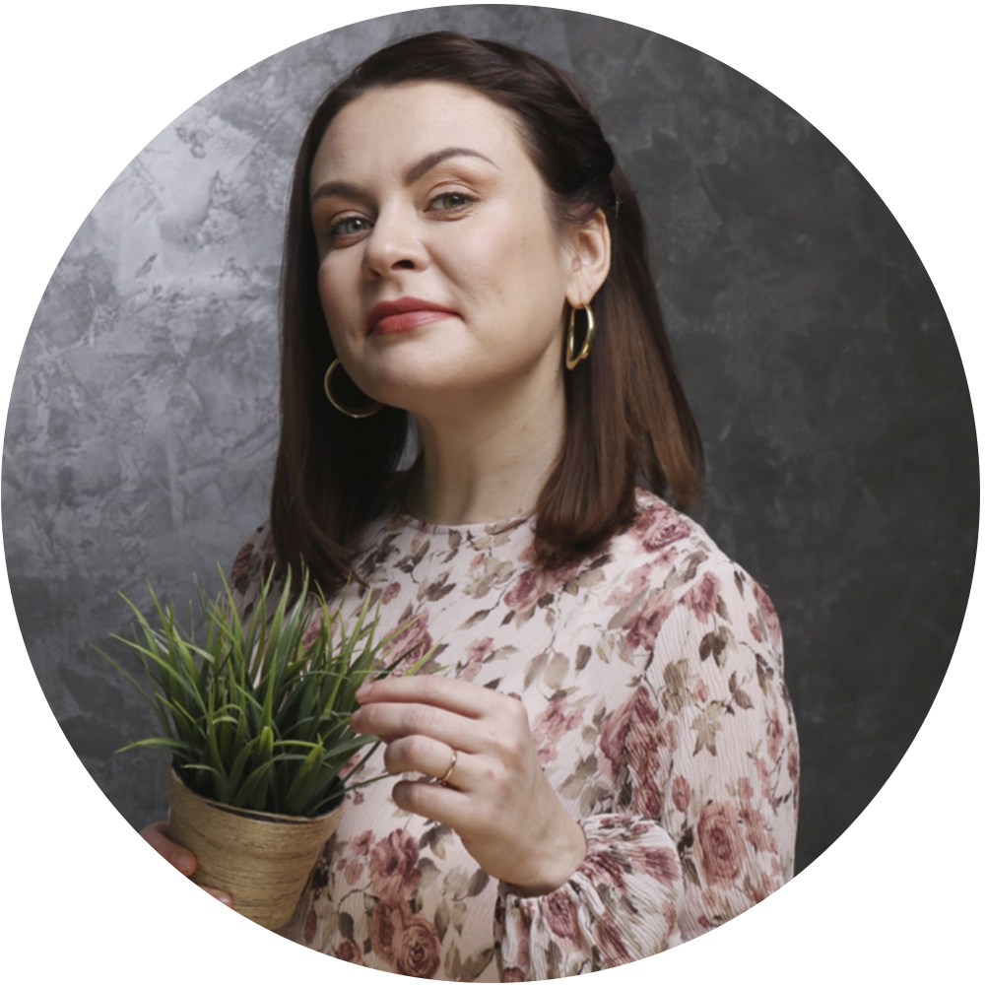
Сеть
нутриклиник
@dr.alenashcherbakova
Алена Щербакова

Slide 2
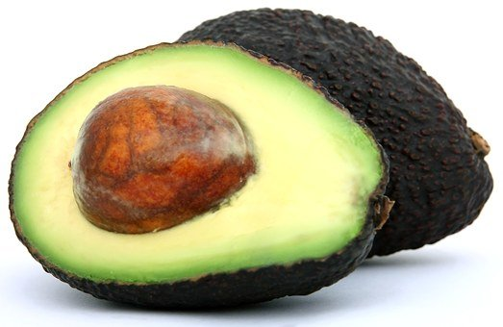
Проект моей мечты - сеть нутриклиник
с Университетом Здоровья
Интеграция нутрициологии в медицину

Slide 3
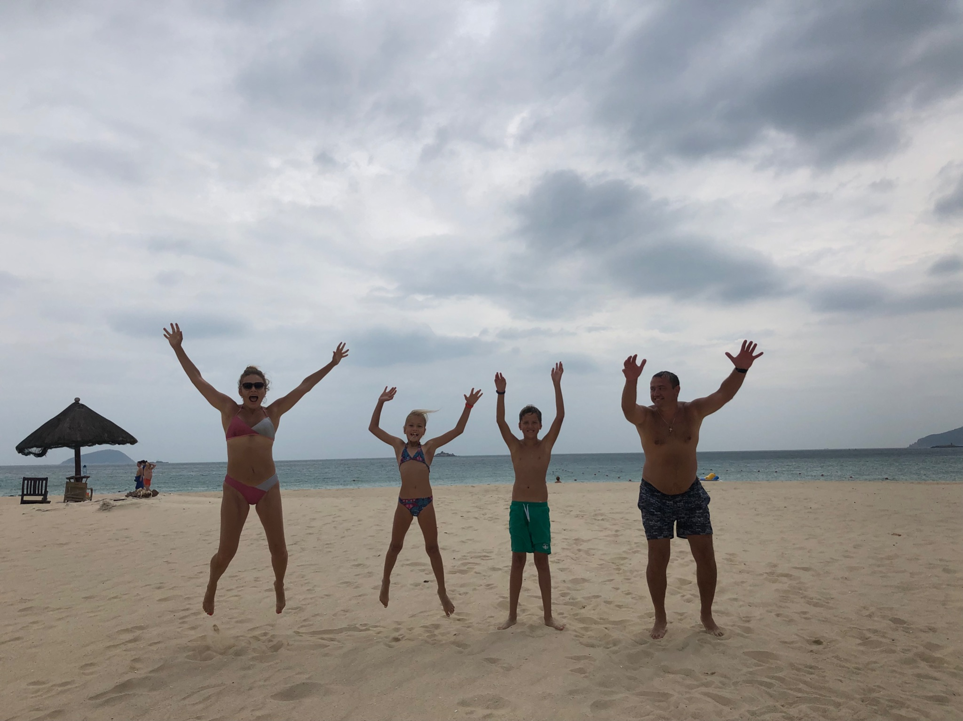
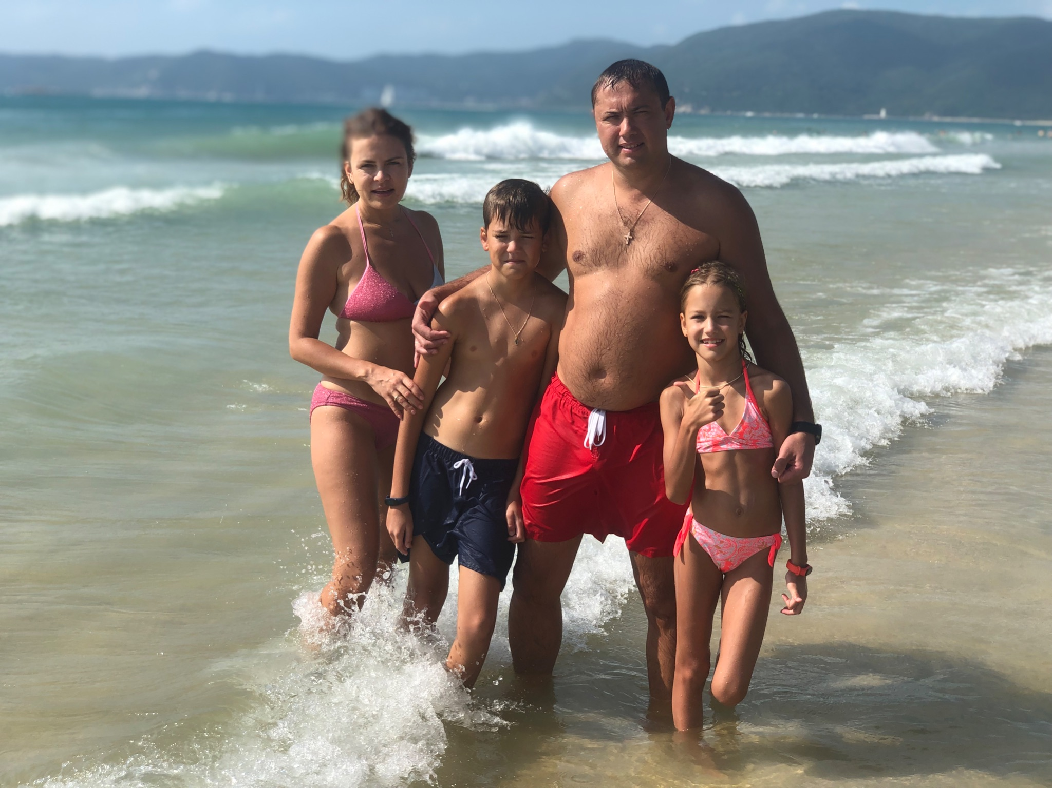
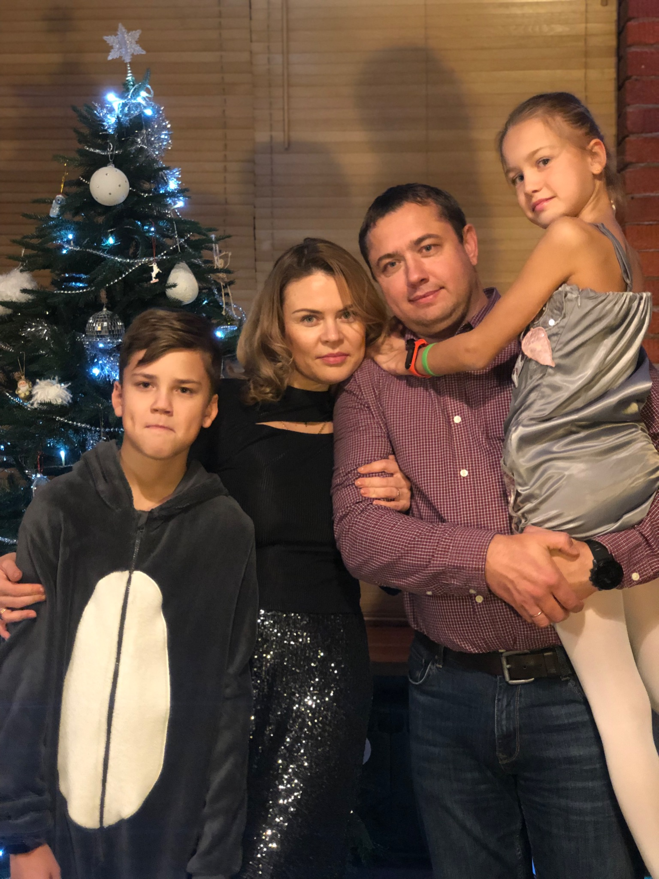
Алена Щербакова
41 год, замужем, 2 детей
ОБРАЗОВАНИЕ:
Интегративный нутрициолог
Врач медико-профилактического дела
Доктор натуропатии
Фитотерапевт
ОПЫТ:
8 лет в лабораторном бизнесе
15 лет опыт работы в Роспотребнадзоре по профилактике заболеваемости у детей
6 лет в нутрициологии (автор 8 марафонов, практик-консультант)

Slide 4
Пазл сошелся,
когда познакомилась с нутрициологией
А ЕСЛИ ОБЪЕДИНИТЬ МЕДИЦИНУ С НУТРИЦИОЛОГИЕЙ?
Успешный опыт сочетания частной практики нутрициолога на базе лаборатории - и ПОЛУЧИЛОСЬ!

Slide 5
Так родился проект мечты
Сеть Нутриклиник по всей стране:
нутрициологическое направление клиники в партнерстве с лабораторной диагностикой для массового потребителя!

Slide 6
ЦЕЛЬ - Интеграция нутрициологии в медицину, доступность качественной нутрициологии населению, создание Университета здоровья
Сочетание частной практики качественных нутрициологов и доступа к медицинской лаборатории, внедрение новейших инновационных научных нутрициологических методик на базе Нутриклиник и в будущем Университета здоровья
2. Нутрициология усилит свои позиции, благодаря лабораторной диагностике, как инструменту по раннему выявлению отклонений здоровья.
3. Формирование спроса на ЗОЖ и новый вид заботы о здоровье и отдыхе
4. Популяризацию нутрициологии в России

Slide 7
Этот конкурс показал, как можно сработать WIN-WIN
4 стороны победителей:
Я = нутрициолог - бизнес-модель успешного бизнеса, монетизирование знаний, сформированный поток клиентов
Пациент - долголетие, качество жизни, молодость и красота
Государство - снижение затрат на медицину
Крупные лаборатории - развитие с учетом современных трендов

Slide 8
Это партнерский проект 4-х сторон
Планирование открытие Университета Здоровья, как нового вида отдыха с обучением личным инструментам здоровья.
Мои контакты: @dr.alenashcherbakova
Viber/WhatsApp/Telegram: +79033344041

Slide 9
Зачем нужна победа?
ГЛАВНЫЙ ПРИЗ
- возможность сотрудничества и реализация проекта мечты!

Slide 10
Спасибо за внимание!
dr.alenashcherbakova

